Slide 1

文献汇报
文献汇报
汇报人：曹思雨
日期：2024.10.30

Slide 2
Customer experience quality with social robots: Does trust matter?
社交机器人的客户体验质量：信任重要吗？
作者：Sanjit K. Roy , Gaganpreet Singh , Saalem Sadeque, Richard L. Gruner
期刊：Technological Forecasting & Social Change
时间：2024

Slide 3
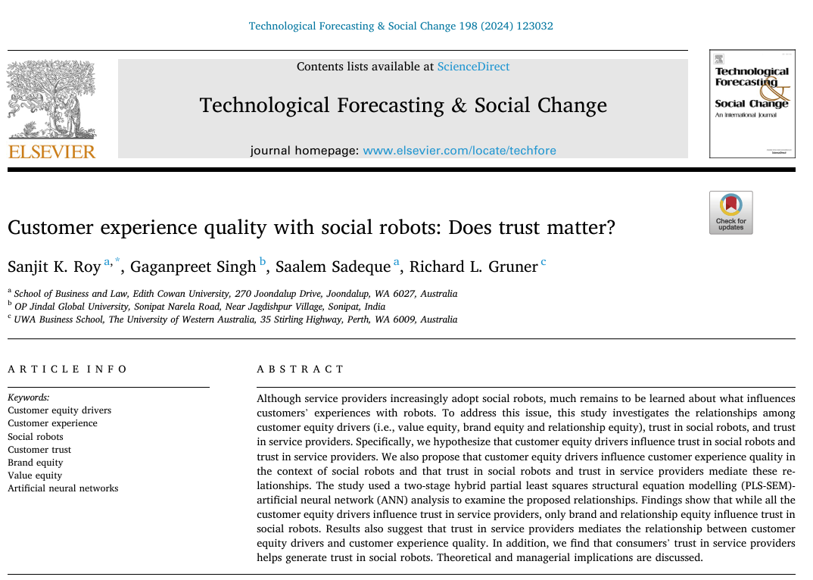
Campus commute mode choice in a college town: An application of the
integrated choice and latent variable (ICLV) model
大学城校园通勤方式选择研究：综合选择与潜在变量（ICLV）模型的应用
作者：Junghwan Kim，Bumsoo Lee
期刊：Travel Behaviour and Society
时间：2023

Slide 4
研究背景
一、研究背景
随着社交机器人技术的快速发展，越来越多的服务提供商开始采用社交机器人来提升服务效率、降低成本并改善顾客体验。
然而，现有的研究大多集中在概念化顾客体验质量及其影响因素，而针对社交机器人如何影响顾客体验质量的实证研究相对较少。
因此，这篇文献旨在填补这一研究空白，探究社交机器人如何影响顾客体验质量，以及哪些因素会驱动这种影响。
题目：自动驾驶汽车和街道设计：使用虚拟现实实验探索中央分隔带在提高行人过街安全性方面的作用
数据收集
研究方法
期刊：Accident Analysis and Prevention
研究结果
总结启发

Slide 5
研究背景
二、数据收集
研究样本：以前在零售环境中与社交机器人有互动经验的参与者（澳大利亚）；
问卷调查：使用Mechanical Turk（MTurk）调查收集数据；
参与者：326名受访者——男性（60%），女性（40%）；
量表设计：七分制（1-7）量表
题目：自动驾驶汽车和街道设计：使用虚拟现实实验探索中央分隔带在提高行人过街安全性方面的作用
数据收集
研究方法
期刊：Accident Analysis and Prevention
研究结果
总结启发

Slide 6
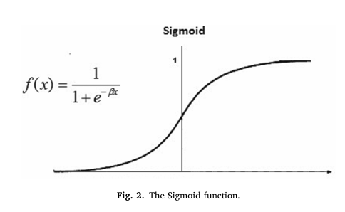
研究背景
三、研究方法
将PLS-SEM与ANN相结合，揭示因变量和自变量之间存在的线性和非线性关系：
（1）第一阶段：使用 PLS-SEM 检验假设；
（2）第二阶段：将PLS-SEM所获得的显著关系，用作ANN分析的输入，获得SEM分析中不明显的非线性关系。
（一）PLS结构方程建模（PLS-SEM）
使用SmartPLS 3.0数据分析。
（二）人工神经网络（ANN）
使用sigmoid函数作为激活函数，使用 SPSS 26.0生成ANN层之间的关系。
题目：自动驾驶汽车和街道设计：使用虚拟现实实验探索中央分隔带在提高行人过街安全性方面的作用
数据收集
研究方法
期刊：Accident Analysis and Prevention
研究结果
总结启发

Slide 7
研究背景
四、研究结果
（一）PLS-SEM分析
1、测量模型评估
题目：自动驾驶汽车和街道设计：使用虚拟现实实验探索中央分隔带在提高行人过街安全性方面的作用
数据收集
组合信度：CR、Cronbach's alpha
收敛效度：因子载荷、平均萃取方差（AVE）
区分效度：异质性-单性状比（HTMT）
研究方法
期刊：Accident Analysis and Prevention
研究结果
总结启发

Slide 8
研究背景
四、研究结果
（一）PLS-SEM分析
2、结构模型评估
题目：自动驾驶汽车和街道设计：使用虚拟现实实验探索中央分隔带在提高行人过街安全性方面的作用
数据收集
使用基于326个案例的5000个自助抽样（bootstrapped）样本估计所提的假设——t值；
使用R²、Stone-Geisser Q²——检验模型的预测相关性。
研究方法
期刊：Accident Analysis and Prevention
研究结果
总结启发

Slide 9
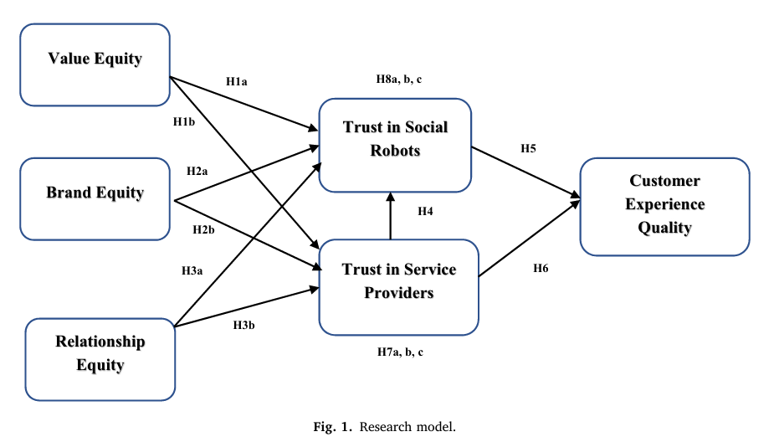
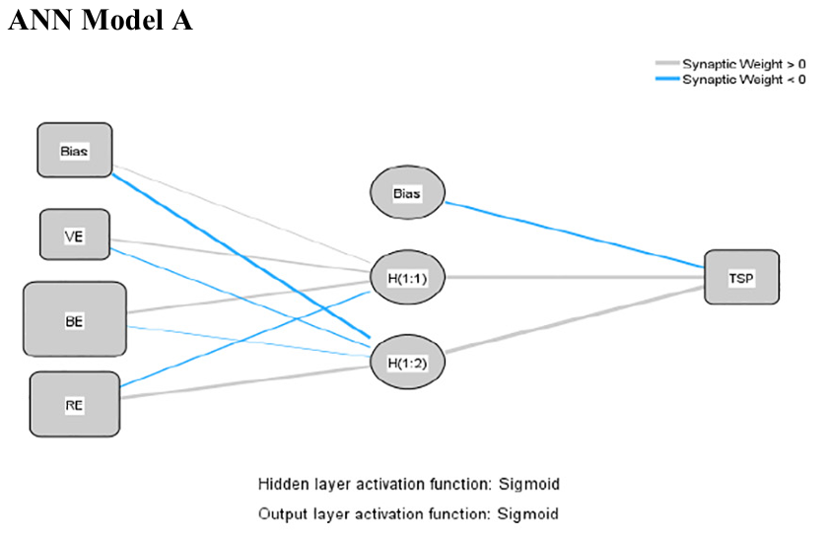
研究背景
四、研究结果
（二）人工神经网络（ANN）分析
1、神经网络的验证——PLS-SEM分析中支持的所有假设关系都用于创建三个ANN模型
题目：自动驾驶汽车和街道设计：使用虚拟现实实验探索中央分隔带在提高行人过街安全性方面的作用
数据收集
ANN模型A：三个顾客权益驱动因素都用作预测对服务提供商信任的输入。
研究方法
期刊：Accident Analysis and Prevention
研究结果
总结启发

Slide 10
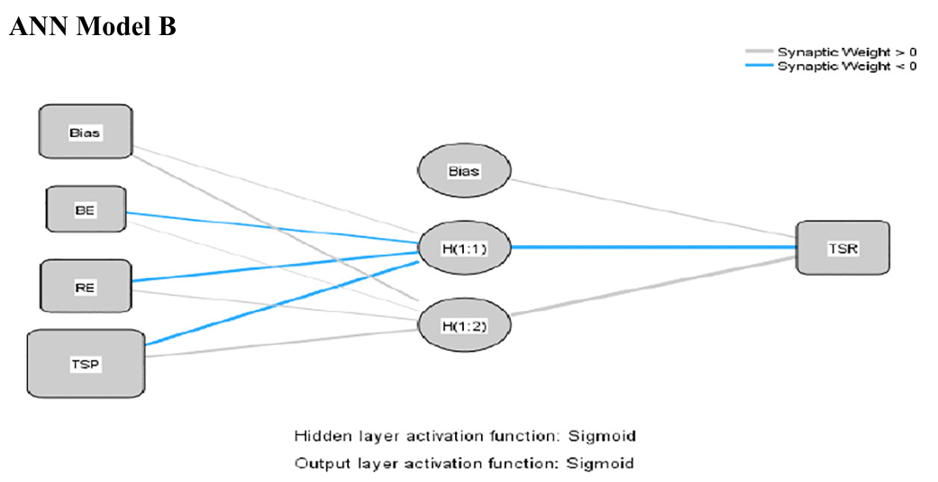
研究背景
四、研究结果
（二）人工神经网络（ANN）分析
1、神经网络的验证——PLS-SEM分析中支持的所有假设关系都用于创建三个ANN模型
题目：自动驾驶汽车和街道设计：使用虚拟现实实验探索中央分隔带在提高行人过街安全性方面的作用
数据收集
ANN模型B：品牌权益、关系权益、对服务提供商的信任用作预测对社交机器人信任的输入。
研究方法
期刊：Accident Analysis and Prevention
研究结果
总结启发

Slide 11
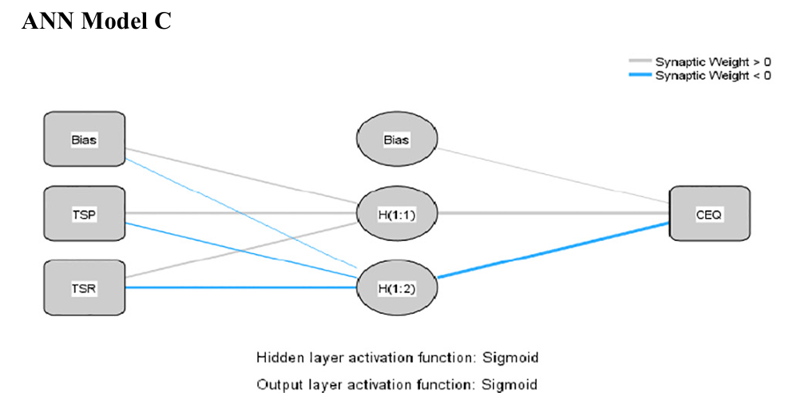
研究背景
四、研究结果
（二）人工神经网络（ANN）分析
1、神经网络的验证——PLS-SEM分析中支持的所有假设关系都用于创建三个ANN模型
题目：自动驾驶汽车和街道设计：使用虚拟现实实验探索中央分隔带在提高行人过街安全性方面的作用
数据收集
ANN模型C：对服务提供商的信任、对社交机器人的信任用作预测顾客体验质量的输入。
研究方法
期刊：Accident Analysis and Prevention
研究结果
总结启发

Slide 12
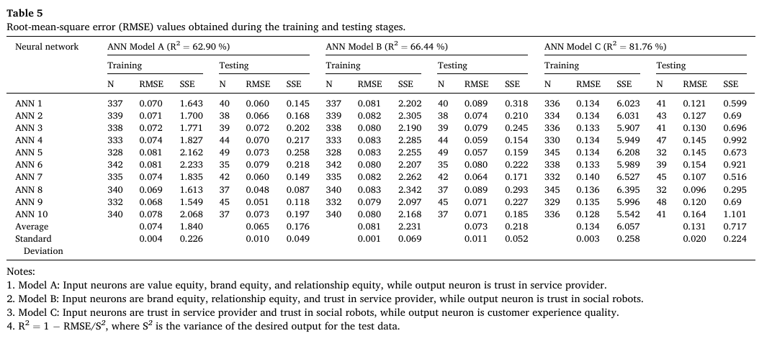
研究背景
四、研究结果
（二）人工神经网络（ANN）分析
1、神经网络的验证
题目：自动驾驶汽车和街道设计：使用虚拟现实实验探索中央分隔带在提高行人过街安全性方面的作用
数据收集
模型的预测准确性通过均方根误差（RMSE）的指标评估，值越小表示预测准确性高。
三个ANN模型的RMSE值都非常小，均为<0.5，表明预测准确性高，见表。
研究方法
期刊：Accident Analysis and Prevention
研究结果
总结启发

Slide 13
研究背景
四、研究结果
（二）人工神经网络（ANN）分析
1、神经网络的验证
题目：自动驾驶汽车和街道设计：使用虚拟现实实验探索中央分隔带在提高行人过街安全性方面的作用
数据收集
R²确定了每个神经网络模型解释的方差百分比：
模型A：对服务提供商的信任——62.90%的方差；
模型B：对社交机器人的信任——66.44%的方差；
模型C：顾客体验质量——81.76%的方差。
研究方法
期刊：Accident Analysis and Prevention
研究结果
总结启发

Slide 14
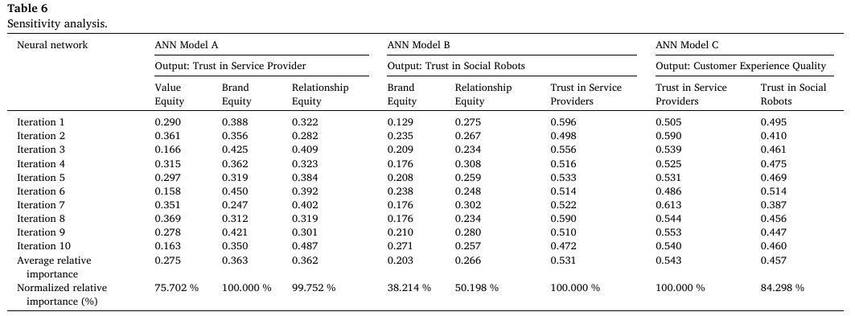
研究背景
四、研究结果
（二）人工神经网络（ANN）分析
2、因子排序
计算归一化重要性分数——评估每个输入神经元对三个ANN模型的输出变量的贡献。
题目：自动驾驶汽车和街道设计：使用虚拟现实实验探索中央分隔带在提高行人过街安全性方面的作用
数据收集
模型A：品牌权益是影响对服务提供商信任的最关键因素，其次是关系权益和价值权益；
模型B：对服务提供商信任是影响对社交机器人信任的最关键因素，其次是关系权益和品牌权益；
模型C：对服务提供商信任是影响顾客体验质量的最关键因素，其次是对社交机器人信任。
研究方法
期刊：Accident Analysis and Prevention
研究结果
总结启发

Slide 15
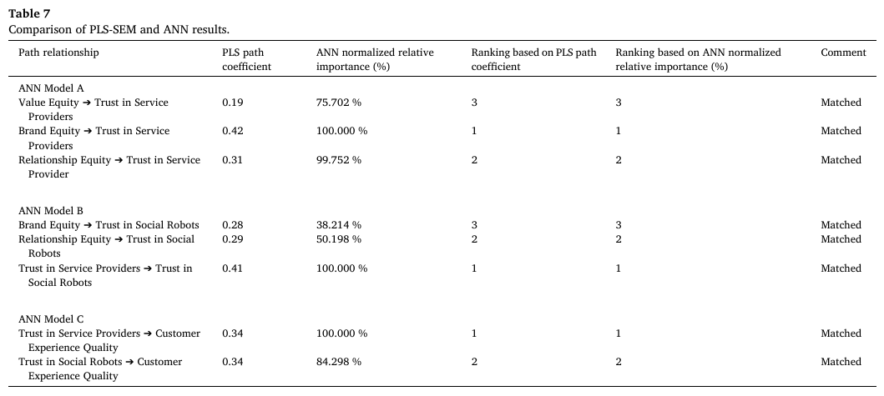
研究背景
四、研究结果
（二）人工神经网络（ANN）分析
2、因子排序
题目：自动驾驶汽车和街道设计：使用虚拟现实实验探索中央分隔带在提高行人过街安全性方面的作用
数据收集
比较：ANN分析的归一化重要性结果和PLS-SEM中获得的所有模型路径系数结果
表明，使用PLS-SEM和ANN方法获得的结果是一致的。
研究方法
期刊：Accident Analysis and Prevention
研究结果
总结启发

Slide 16
研究背景
五、研究总结
这篇文献研究了在零售环境中，顾客与社会机器人互动体验质量的影响因素。
本研究构建了一个包含顾客权益驱动因素（价值权益、品牌权益和关系权益）、顾客对服务提供商和机器人的信任以及顾客体验质量的研究模型。
研究采用混合PLS-SEM-ANN方法对数据进行分析，发现所有顾客权益驱动因素都会影响顾客对服务提供商的信任，但只有品牌权益和关系权益会影响顾客对机器人的信任。
此外，顾客对服务提供商的信任在顾客权益驱动因素与顾客体验质量之间起着中介作用，而顾客对机器人的信任只在品牌权益和关系权益与顾客体验质量之间起着中介作用。
研究还发现，顾客对服务提供商的信任有助于建立对机器人的信任。
总的来说，这项研究表明，顾客与社会机器人互动体验质量取决于顾客对服务提供商和机器人的信任程度。
题目：自动驾驶汽车和街道设计：使用虚拟现实实验探索中央分隔带在提高行人过街安全性方面的作用
数据收集
研究方法
期刊：Accident Analysis and Prevention
研究结果
总结启发

Slide 17
文献汇报
感谢观看！

